Slide 1




CLEAN ARCHITECTURE
Aplicado al Desarrollo de Juegos
Aplicación de Clean Architecture en el desarrollo de Juegos logrando un código fácil de mantener, seguro y confiable; agilizando la construcción, la corrección y generando mayor valor en un menor tiempo.
LUCAS MARINO
Software Engineer
JORGE NOGUEIRAS
Software Engineer

Slide 2
ROADMAP
INTRODUCCIÓN Y PROBLEMAS COMUNES
INTRODUCCIÓN AL PATRÓN MODEL VIEW PRESENTER
¿QUÉ ES LA CLEAN ARCHITECTURE?
PRESENTACIÓN DEL JUEGO
TIME TO CODE
+
+
+
+
+
http://github.com/etermax/gamelab-mvd

Slide 3

¿DÓNDE?
¿CÓMO?
¿ARQUITECTURA?

Slide 4
MODEL VIEW PRESENTER
VIEW
PRESENTER
MODEL

Slide 5
MVP
⁺ PRESENTER:
(SABE EL QUÉ, NO SABE EL CÓMO)
⁺ MODELO
CONTIENE LA INFORMACIÓN QUE SE TIENE QUE MOSTRAR REPRESENTA OBJETOS DE DOMINIO
RECIBE EVENTOS DE VISTA. EJECUTA ACCIONES DE DOMINIO
LE DICE A LA VISTA LO QUE DEBE HACER
⁺ VISTA
ESCUCHA LOS EVENTOS SOBRE LOS GAMEOBJECTS Y NOTIFICA AL PRESENTER.
RECIBE PETICIONES DEL PRESENTER
SABE COMO MOSTRAR LA INFORMACIÓN DEL MODELO

Slide 6

¿CÓMO?
DEVICES
CONTROLLERS
WEB
USE CASES
ENTITIES
DB
UI
ENTERPRISE BUSINESS RULES
GATEWAYS
PRESENTERS
APPLICATION BUSINESS RULES
INTERFACE ADAPTERS
EXTERNAL INTERFACES
FRAMEWORKS AND DRIVERS

Slide 7
DOMINIO
ENTITIES
ACTIONS
INFRASTRUCTURE INTERFACES

Slide 8
CASOS DE USO (ACCIONES)
ENCAPSULA LA IMPLEMENTACIÓN DE UNA Y SÓLO UNA REGLA DE NEGOCIO DESACOPLADA DE LA VISTA
SON LAS REGLAS QUE EL PRESENTER EJECUTA TESTEABLES
SOLO LÓGICA DE NEGOCIO Y NO DE INFRAESTRUCTURA
+
+
+
+
+

Slide 9
INFRAESTRUCTURA
⁺ CONJUNTO DE CLASES QUE INTERACTÚAN A BAJO NIVEL EN LA APLICACIÓN
SERVICES
Comunicación con bases de datos locales.
Comunicación con APIs, bases de datos remotas.

Slide 10
CLEAN CODING - SOLID PRINCIPLES
S
SINGLE RESPONSIBILITY PRINCIPLE
O OPEN CLOSED PRINCIPLE
L
LISKOV SUBSTITUTION PRINCIPLE
I
INTERFACE SEGREGATION PRINCIPLE
D
DEPENDENCY INVERSION PRINCIPLE

Slide 11
UNIT TESTING
+
¿QUÉ ES UNIT TESTING?
¿QUÉ ES UN CÓDIGO TESTEABLE Y QUÉ NO LO ES?
¿QUÉ PRÁCTICAS NOS PUEDEN AYUDAR A TENER CÓDIGO TESTEABLE DESDE EL INICIO?
+
+

Slide 12
ESCALABLE
SIMPLICIDAD AL MOMENTO DE IMPLEMENTAR NUEVAS FUNCIONALIDADES. FLEXIBILIDAD ANTE CAMBIOS
ADAPTACIÓN SIN PERDER CALIDAD
+
+
+

Slide 13
DESACOPLADO
+ LOS MÓDULOS, BLOQUES O SERVICIOS DE LA APLICACIÓN NO DEPENDEN DE LA IMPLEMENTACIÓN DE LOS DEMÁS
+
SEPARACIÓN DE CAPAS
DISEÑO ORIENTADO A INTERFACES
+

Slide 14
RESPONSABILIDAD ÚNICA
+ TENER BIEN IDENTIFICADO QUIÉN HACE QUÉ
PARA CONTENER LA PROPAGACIÓN DEL CAMBIO, DEBEMOS SEPARAR LAS RESPONSABILIDADES. SI UNA CLASE ASUME MÁS DE UNA RESPONSABILIDAD, SERÁ MÁS SENSIBLE AL CAMBIO.
SI UNA CLASE ASUME MÁS DE UNA RESPONSABILIDAD, LAS RESPONSABILIDADES SE ACOPLAN.
+
+
+

Slide 15
TESTEABLE
ASEGURAR QUE LAS REGLAS DE NEGOCIO SIEMPRE SE CUMPLEN ASEGURAR QUE LA LÓGICA DE PRESENTACIÓN FUNCIONA EVITAR BUGS DE REGRESIÓN
+
+
+
+ ACELERAR LA VELOCIDAD DE DESARROLLO
PROBAR UN DESARROLLO SIN ESPERAR QUE LAS DEPENDENCIAS ESTÉN FINALIZA- DAS (INTERFASES, INYECCIÓN DE DEPENDENCIAS).
+
+
ASEGURAR LA INTEGRIDAD DEL CÓDIGO

Slide 16
PRESENTACIÓN DEL JUEGO

Slide 17
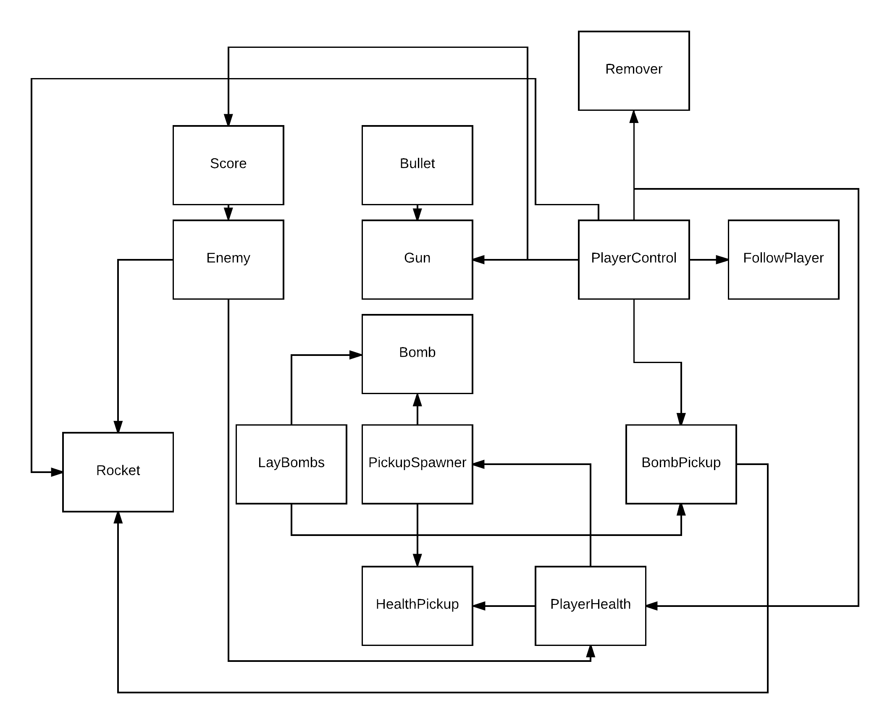

Slide 18
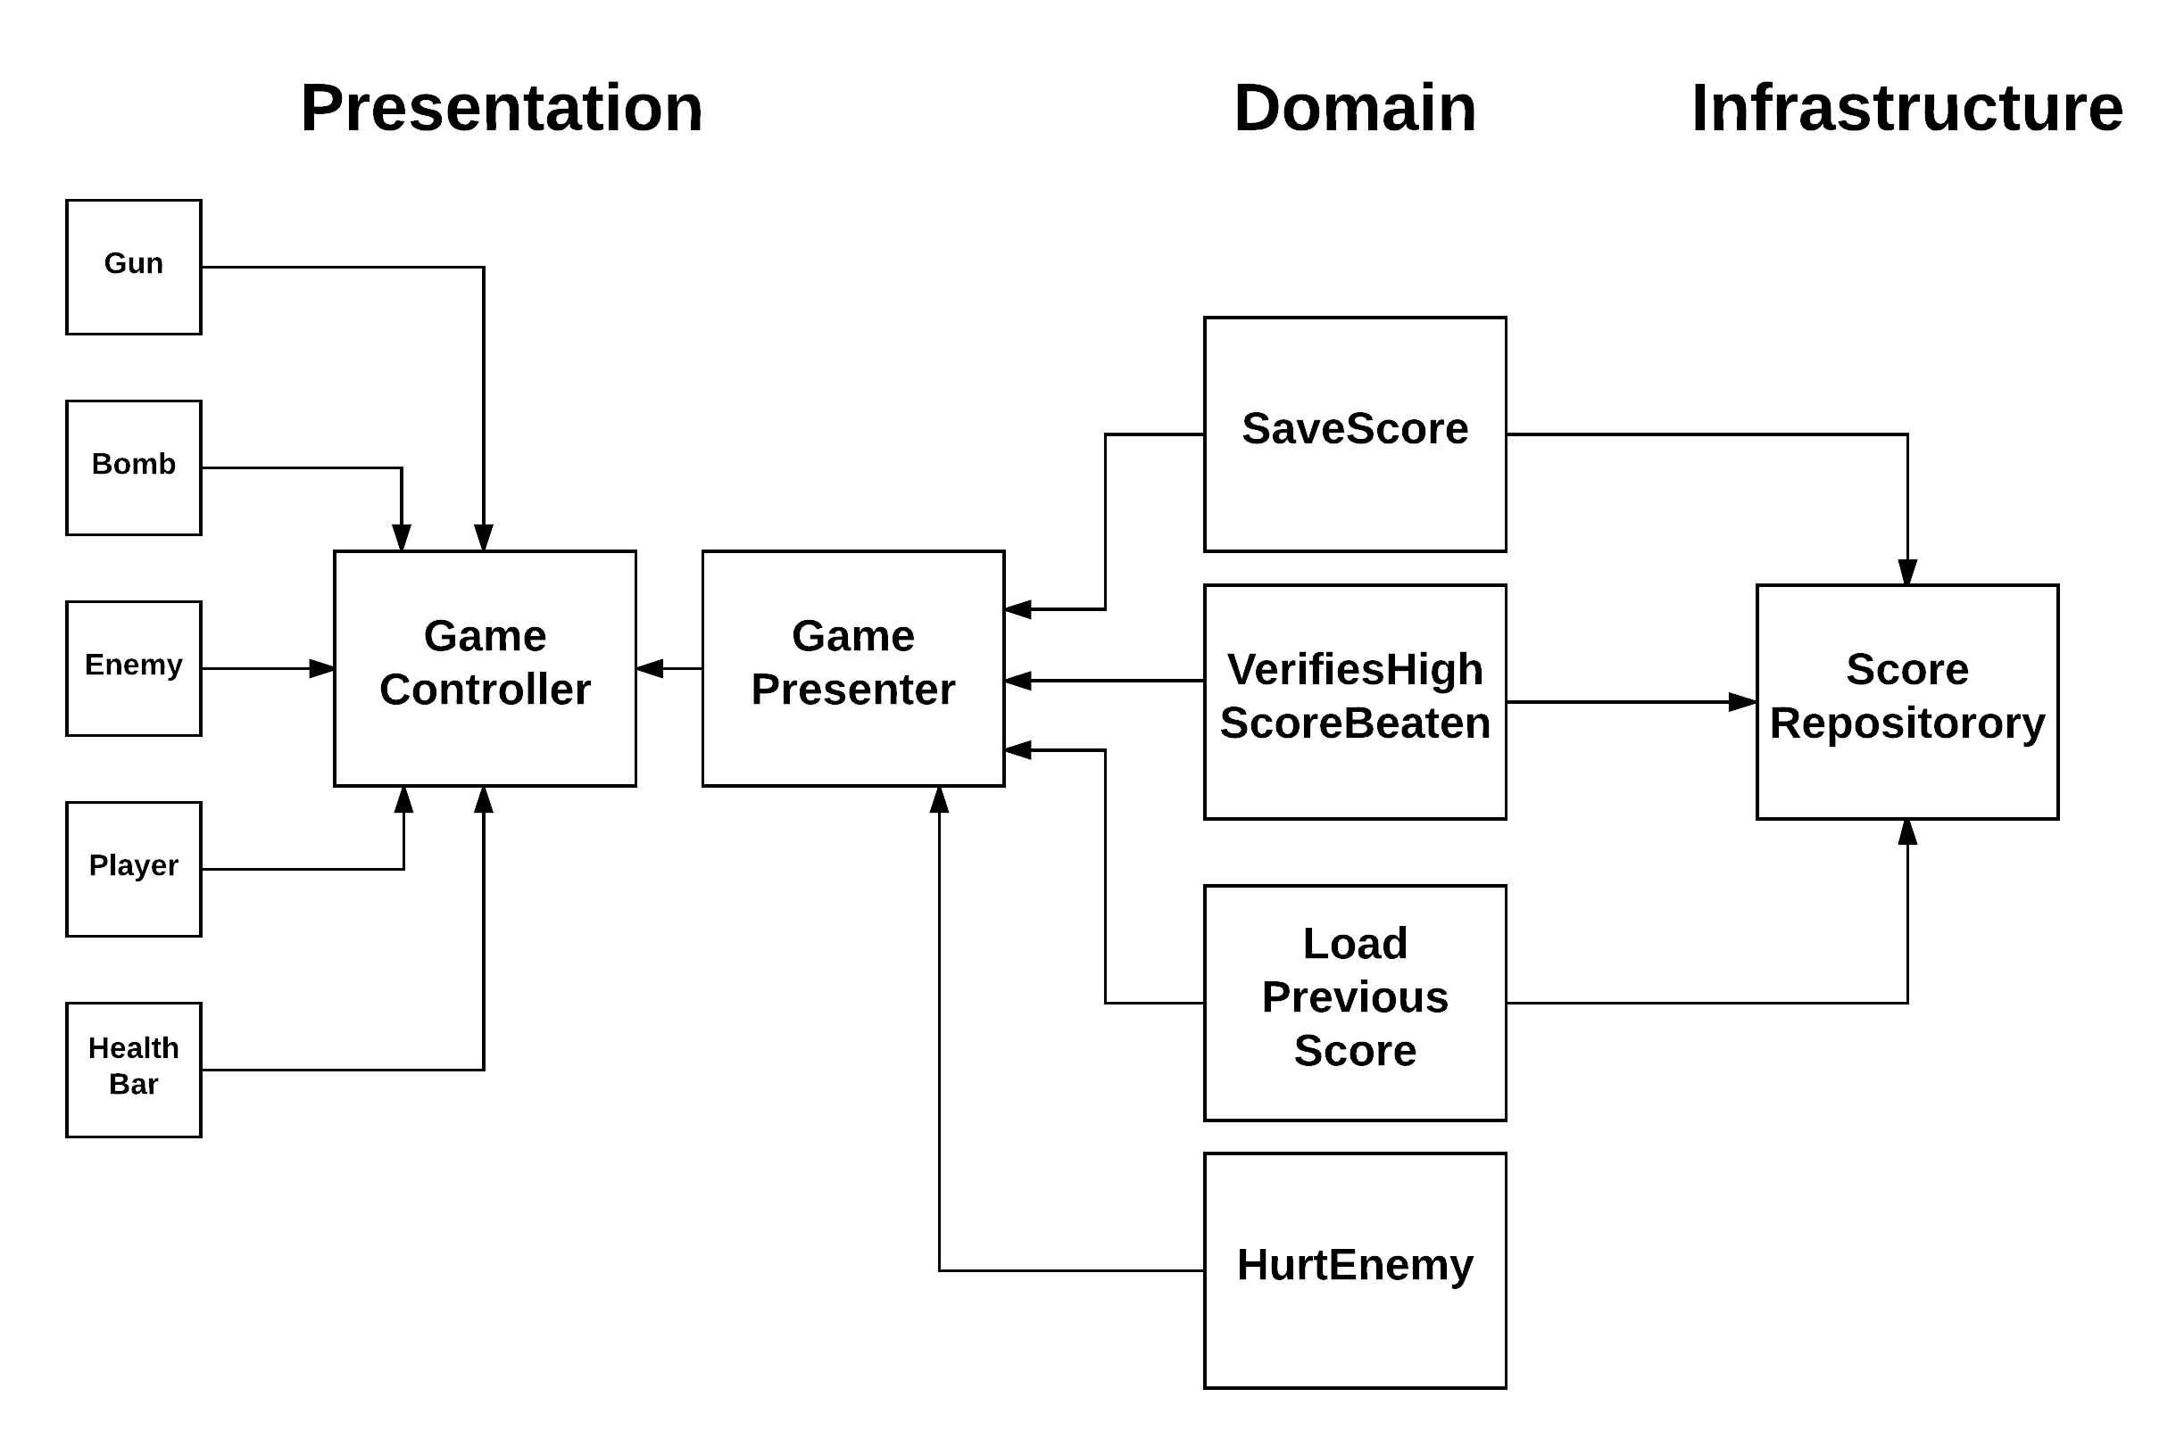

Slide 19
TIME TO CODE
CUANDO EL JUGADOR PIERDE, MOSTRAR UN POPUP CON UN BOTON PARA QUE EL USUARIO REINICIE EL JUEGO, EN VEZ DE QUE SE HAGA SOLO.
¿CÓMO Y DÓNDE EL USUARIO INTERACTÚA CON EL JUEGO?

Slide 20
RECAPITULAR
RESPONSA- BILIDADES BIEN DEFINIDAS
TESTEABLE
ESCALABLE
DESACOPLADO

Slide 21
¿PREGUNTAS?

Slide 22

GRACIAS
LUCAS MARINO
lucas.marino@etermax.com
JORGE NOGUEIRAS
jorge.nogueiras@etermax.com

